Slide 1
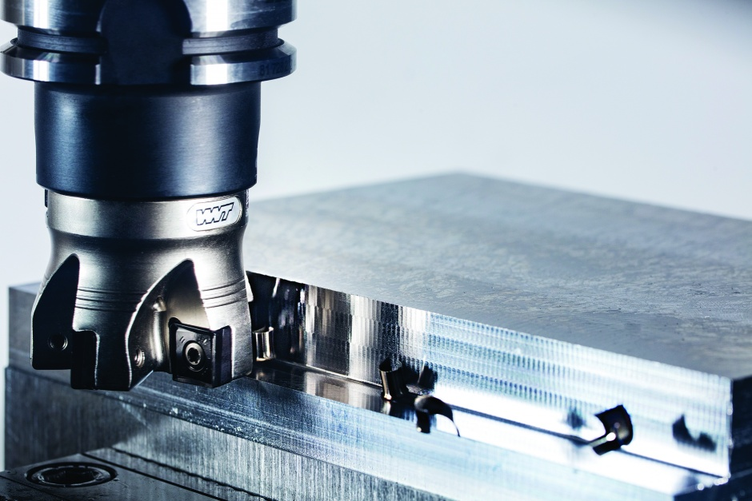
Interpréteur de commandes d’usinage
Youssra SBITRI · Tatiana PLIYA · Adrien TÉTAR
Notes:
i.e. un logiciel qui pilote les machines d’usinage
usinage? fabriquer une pièce, c’est…
→ ajouter de la matière ⇒ fabrication additive ex: imprimante 3D
→ retirer de la matière d’un bloc ⇒ usinage

Slide 2



INTRODUCTION
Simplifier et mettre à disposition ces connaissances et aider à la conception d’un programme G-Code tant dans l’aspect informatique que dans l’aspect usinage.
Notes:
Du fait qu’il existe différentes normes de G-Code, il en résulte une variété de modèles de programme, des paramètres qui changent d’une machine à une autre et d’un procédé de fabrication à un autre. En outre, les connaissances d’usinage sont difficiles d’accès car monopolisés par les industriels et incompréhensibles pour le grand public.
Notre but est de simplifier et mettre à disposition ces connaissances, ainsi que d’aider à la conception d’un programme G-Code tant dans l’aspect informatique que dans l’aspect usinage.

Slide 3
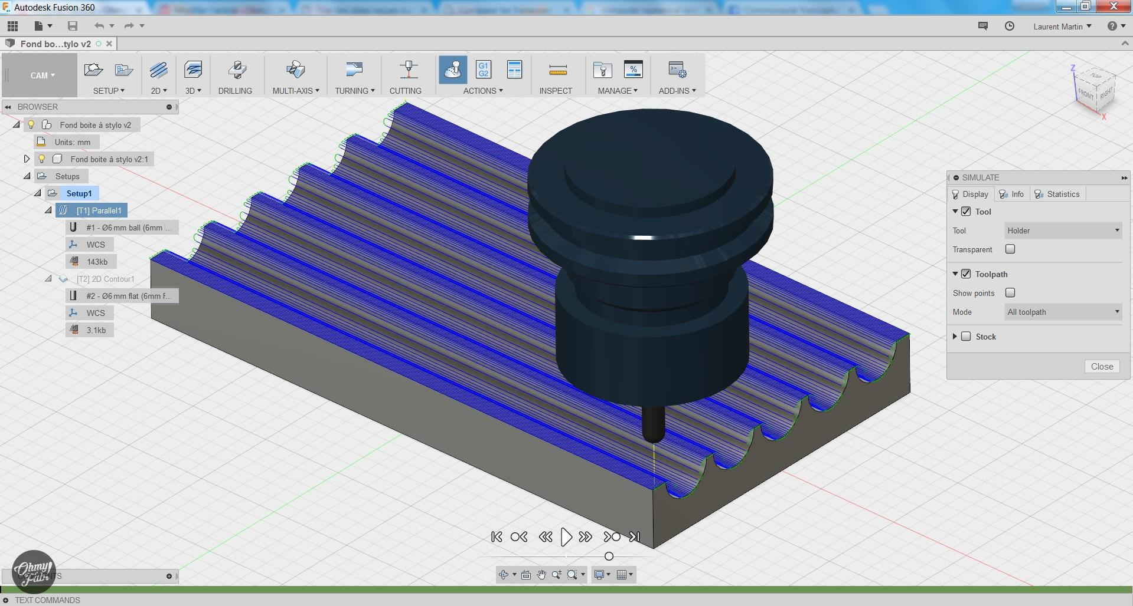
Notes:
→ on part d’un modèle de la pièce (CAO, conception assistée par ordinateur)
→ on le transcrit en instructions machine (FAO, dire à l’outil quels mouvements faire ⇒ G-Code)
⇒ enjeu d’optimisation, on peut utiliser un seul type d’instructions mais la découpe sera plus longue/moins précise ⇒ “retravailler” le G-Code
→ on pilote la machine avec un interpréteur de code
différentes normes, fabricants, types de machines… ⇒ notre logiciel interprète le programme machine (+ diagnostics)

Slide 4
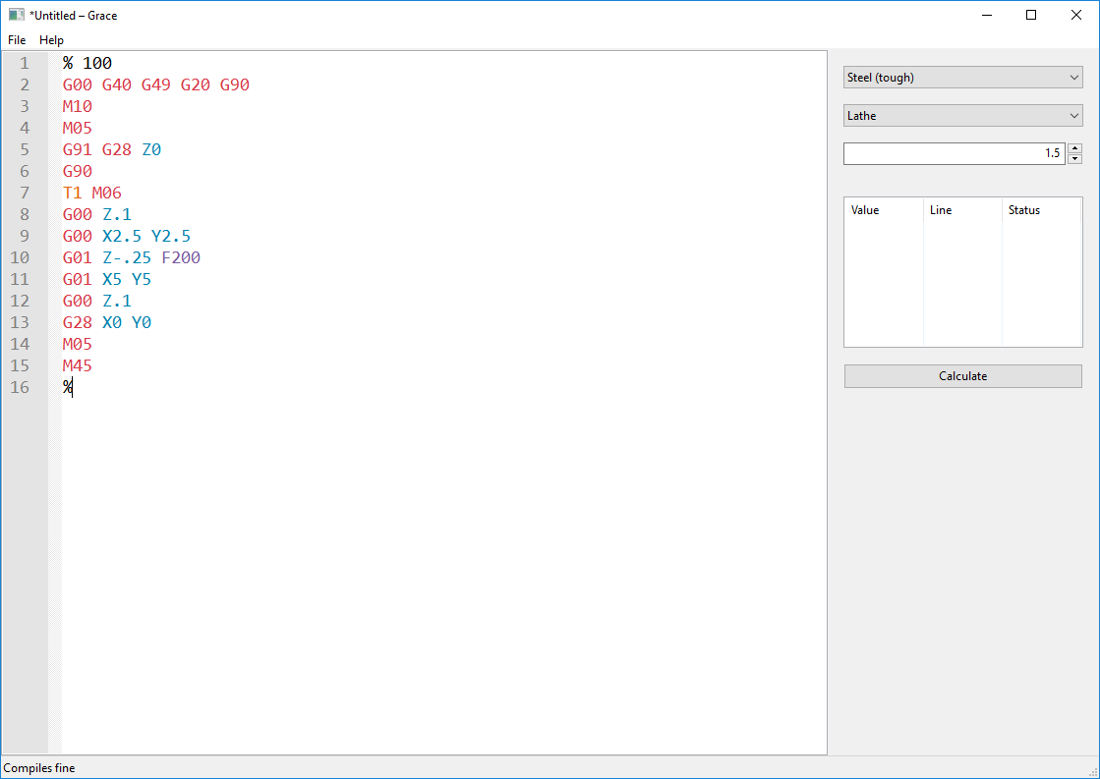
Notes:
Voici notre programme
→ éditeur de code, en bas le résultat de la compilation, sur le côté l’interface de diagnostic
→ ici on voit les instructions G-Code, suite de mots

Slide 5
CRÉATION DU PROJET
Charte du projet :
-Editeur
-Coloration syntaxique
-Base de connaissance usinage
-Aide contextuelle
-Interpréteur de langage G-Code
-Interface de diagnostic
Cahier des charges
Contraintes
charte du projet Atelier G-code
Parties prenantes
Durée
Mission
Equipe projet
Créer un environnement de développement qui aide à a la programmation du G-Code, intégrant une base de données contenant les paramètres de coupe
Tétar Adrien :
Chef de projet/Responsable développement informatique
Pliya Tatiana & Sbitri Youssra : Co-Responsables gestion de projet/Consultants en usinage

Slide 6

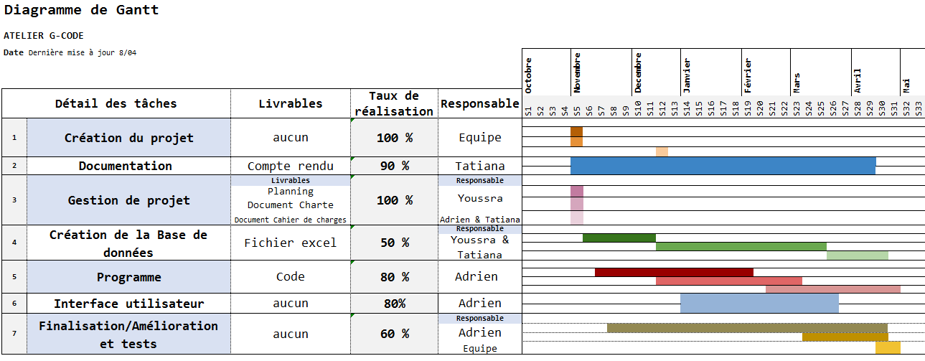
PLANIFICATION DU PROJET

Slide 7
PLAN DE LA PRESENTATION
Qu’est ce que l’usinage ?
Principe d’usinabilité
Les machines d’usinage à commande numérique
Langage de commande numérique : G-Code
Base de connaissances en usinage
Les paramètres et conditions de coupe
Couple Outil-Matière
Intégration de la base de données au programme
Programme d’interprétation du G-Code
Analyse de code et coloration syntaxique
Aide contextuelle
Interpréteur

Slide 8
Qu’est ce que l’usinage ?
Principe d’usinabilité
Les paramètres d’usinabilité d’une matière
Classe de la matière du point de vue métallurgique et mécanique
Géométrie de l’arête de coupe à utiliser
Matériau de coupe (nuance) (carbure cémenté revêtu, céramique, CBN ou PCD..)
Les facteurs d’une “Bonne usinabilité “
Machine-Outil utilisée
La durée de vie de l’outil
La microstructure de la matière (pièce)...
Notes:
Dans son sens le plus large, l’usinabilité désigne la possibilité d’usiner une matière, l’usure qu’elle occasionne sur les arêtes de coupe et la formation des copeaux qui la caractérise.Pour déterminer l’usinabilité d’une matière, il faut généralement identifier trois paramètres principaux (les citer), Les autres facteurs importants sont les conditions de coupe, les forces de coupe, les traitements thermiques que la matière a reçus, la présence d’une croûte superficielle, la présence d’inclusions métalliques, l’attachement des outils, les conditions générales d’usinage, etc.
Le concept de « bonne usinabilité » renvoie généralement à une action de coupe sans problèmes avec une durée de vie d’outil correcte
L'évaluation de l’usinabilité d’une matière donnée est faite à partir d’essais et les résultats sont exprimés par rapport à d’autres tests effectués sur d’autres matières dans des conditions comparables. D’autres facteurs tels que la microstructure, la tendance au collage, la machine-outil utilisée, la stabilité, le bruit, la durée de vie d’outil, etc. sont aussi pris en compte.
La formation du copeau résulte d'actions mécaniques complexes (voir figure). Par souci de simplification on peut dire que l'arête de coupe (intersection de la face de coupe avec la face de dépouille) pénètre dans la matière et provoque la formation du copeau. Le frottement du copeau sur la face de coupe et celui de la pièce sur la face de dépouille provoquent une élévation importante de la température, qui peut entraîner une fusion locale du copeau. Ce phénomène peut conduire à l'adhérence du copeau sur la face de coupe (copeau adhérent).

Slide 9
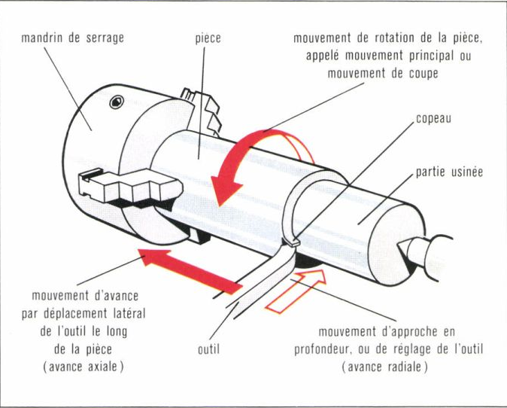
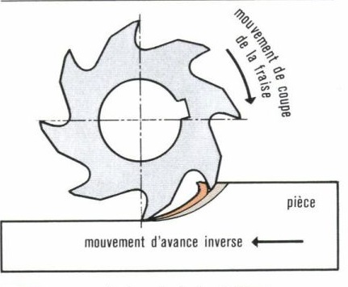
Les machines d’usinage à commande numérique :
Qu’est ce que l’usinage ?
Définition : la commande numérique désigne l'ensemble des matériels et logiciels ayant pour fonction de donner les instructions de mouvements à tous les organes d'une machine-outil
Tournage à commande numérique :
Fraisage à commande numérique :
Notes:
Dans le domaine de la fabrication mécanique, la commande numérique désigne l'ensemble des matériels et logiciels ayant pour fonction de donner les instructions de mouvements à tous les organes d'une machine-outil
Dans le cas du tournage deux mouvements combinés permettent l'usinage. La rotation de la pièce (mouvement de coupe) et la translation de l'outil (mouvement d'avance) dont résulte l’enlèvement de matière sous forme de copeaux
Le fraisage utilise la rotation de l'outil (mouvement de coupe) et la translation de la pièce (mouvement d'avance) liée à la table de la machine.

Slide 10
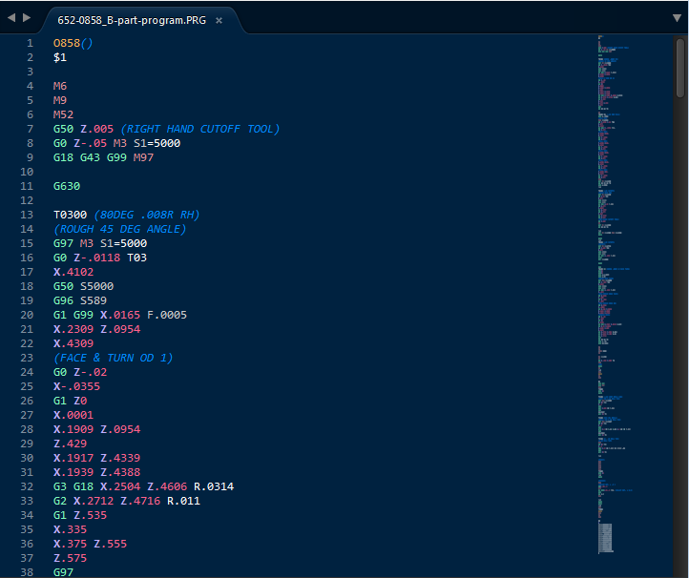

Qu’est ce que c’est l’usinage ?
Langage de commande numérique : G-Code
Géométrie Pièce
Trajectoire des outils
Réalisation de la pièce
Notes:
De l'idée à l'objet, la chaîne de traitement comprend généralement trois étapes : le dessin de la pièce, à l'aide d'un logiciel de CAO (Conception Assistée par Ordinateur) 2D, 2D½ ou 3D qui produit un fichier décrivant la géométrie ainsi conçue, par exemple au format HPGL, DXF ou autre ; puis la définition des parcours d'outils, prise en charge par un logiciel de FAO (Fabrication Assistée par Ordinateur) qui génère un fichier de trajectoires que les outils devront suivre, la plupart du temps au format ISO G-code ; et enfin un logiciel CNC (Computerised Numerical Control) pour le pilotage de la machine d'usinage à commande numérique (fraiseuse ou tour), chargée de réaliser la pièce en suivant les parcours d'outils ainsi produits.
G-Code est le langage utilisé pour contrôler une machine à commande numérique. c’est bien évidemment un langage de programmation, qui nous sert donc à programmer les mouvements de la machine C’est un fichier texte qui se compose d’un certain nombre de “commandes” spécifiques, indiquant à la machine quel type de mouvement elle doit exécuter (droite, arc de cercle, etc.), et d’indications de coordonnées sur les axes X, Y et Z ( les cas les plus classiques d’une fraiseuse sur 3 dimensions)
Il est à noter que G-Code n’est pas utilisé exclusivement pour des fraiseuse à commande numérique, mais aussi pour des tours, des imprimantes 3D et des lasers de découpe.

Slide 11
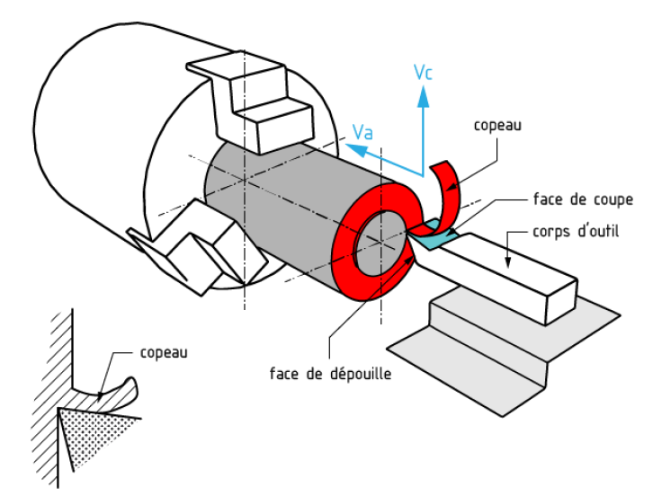
Base de connaissances en usinage
Les paramètres et conditions de coupe
Exemple : Fraisage grande vitesse de l’acier (CK45) avec outil P20/25
Géométrie
de 16° à 12° Augmenter durée de vie de 2 mn
Vitesse de coupe
[500 et 700 m/min] équilibre optimal entre taux d’enlèvement de matière
et faible usure de l’outil
Vitesse d’avance
Domaines de vitesses de coupe étudiés
Vc = 400 m/min fz = 0.47 mm/tr
Vc = 800 m/min fz = 0.39mm/tr
Vc = 1600 m/min fz = 0.23mm/tr
Notes:
Pendant l’enlèvement de matière, le matériau de l’outil se déforme élastiquement et entre en contact avec la face de dépouille, l’angle de dépouille se forme
Face en contact avec la surface façonnée. Angle de dépouille. Angle aigu formé par la surface façonnée et la face en dépouille de l'outil.
Augmentation de l’angle de dépouille conduit à une progression continue de la durée de vie de l’outil, Cette augmentation reste dans une plage de données relativement faible
La durée de vie de l’outil diminue quand la vitesse de coupe croît
pour des valeurs d’avances croissantes, la durée de vie augmente puis baisse après un maximum, ce maximum correspond à des valeurs d’avance optimales, qui se sont révélées plus intéressantes aux faibles vitesses de coupe
d’autres paramètres sont importants notamment la microstructure du matériau à usiner, le matériau de l’outil qui doit posséder une grande résistance thermique ( Nuances K les plus favorables aux vitesses de coupe élevées)
Si le programme est faux, la probabilité d'un crash machine est élevée ! Ceci peut être très coûteux. Il est possible de prévoir à intervalles réguliers des arrêts optionnels (code M01) qui permettent au programme d'être exécuté par séquences. Les arrêts optionnels restent dans le programme mais sont négligés lors d'une exécution normale. Heureusement, la plupart des programmes de CFAO sont livrés avec des simulateurs de déplacements affichant les mouvements lors de l'exécution du programme. Beaucoup de machines CNC modernes permettent aussi au programmeur d'exécuter une simulation et de vérifier les paramètres opératoires de la machine en tout point de l'exécution. Ceci permet au programmeur de découvrir des erreurs sémantiques (par opposition aux erreurs de syntaxe) avant de perdre des matériaux ou des outils avec un programme erroné.

Slide 12
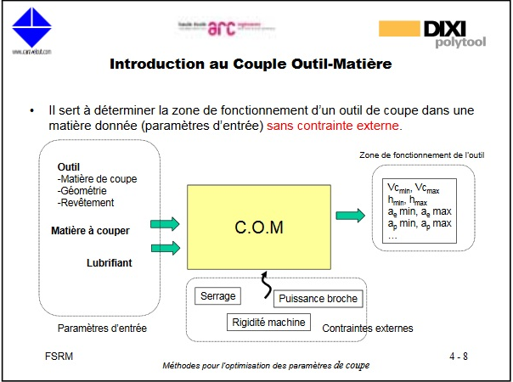
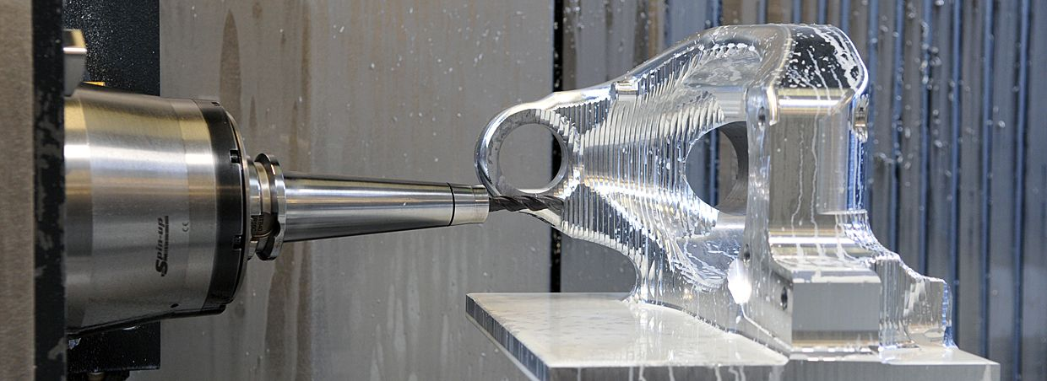
Base de connaissances en usinage
Le Couple Outil-Matière
Notes:
Mais la constitution d’un acier, par exemple (structure, éléments d’addition) affecte son usinabilité.
De nombreux métaux dits « à usinabilité améliorée » ont été développés pour arriver à la fois à diminuer le temps de coupe (augmentation de v_{c} et de f ), réduire les temps morts (changements d’outils moins fréquents) et améliorer la qualité d’usinage (rugosité plus faible, notamment), tout en conservant les caractéristiques fonctionnelles de la pièce fabriquée.
Ceci est important dans le domaine très concurrentiel de l’usinage, où l’usineur doit optimiser sa production.
L'usinabilité désigne la possibilité d'usiner une matière. Cette notion s'applique à un couple outil-matière (COM). Elle intègre des notions de performance, en particulier la capacité à réaliser la forme définie en une durée raisonnable, mais aussi d'usure d'outil (et donc sa durée de vie), de consommation d'énergie, et globalement de coût de fabrication.

Slide 13

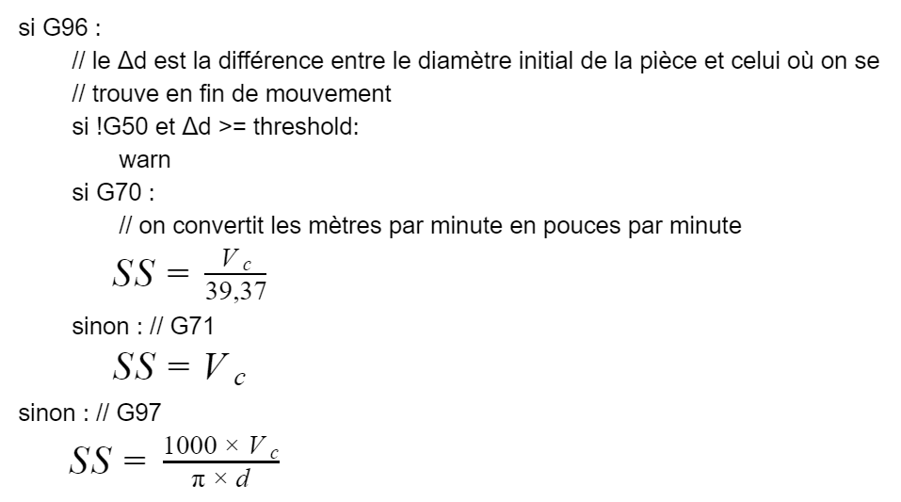
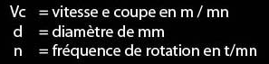

Base de connaissances en usinage
Coupe
Vitesse d’avance
N
Tournage (z=1)
Fz = avance par dent en mm/tr
Notes:
N=vitesse de rotation
d= diamètre de l’outil
z = nombre de dents

Slide 14
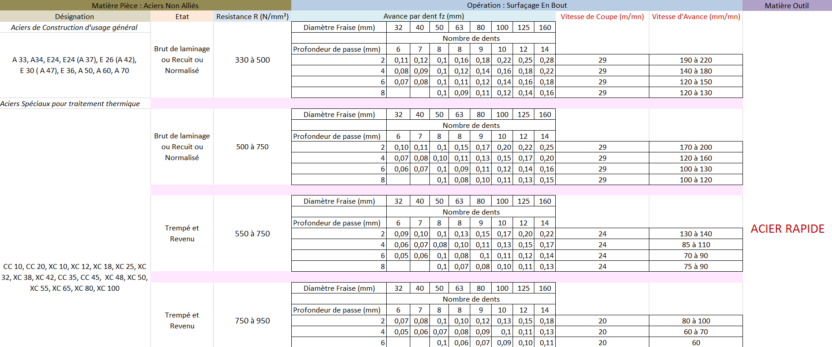
Base de connaissances en usinage
Intégration de la base de données au programme
E24, E26,E30, E30

Slide 15
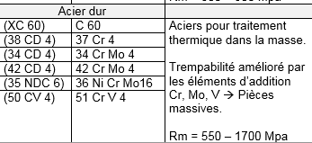
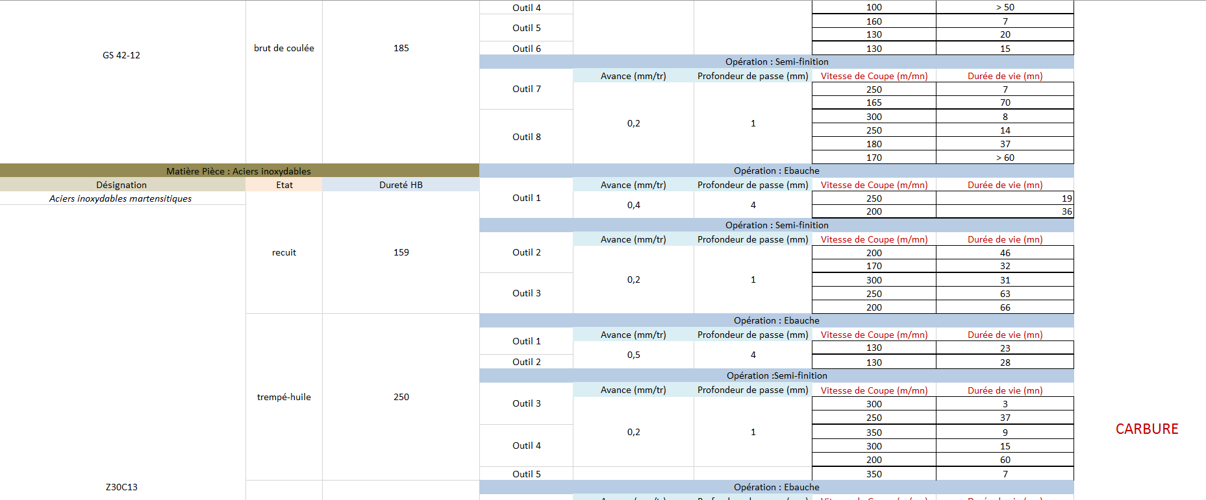
Base de connaissances en usinage
Acier Rapide
Carbure
Revêtement dur, nitrure de chrome
Brinell, Vickers, Rockwell
Notes:
Essais de dureté Brinell: pénétration d’une bille en acier dans le matériau et mesure de la déformation

Slide 16
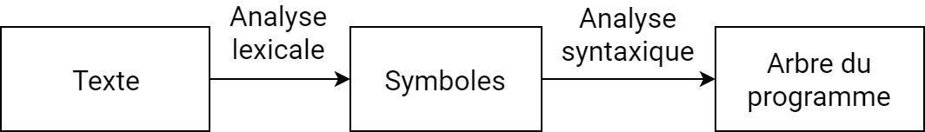
Interpréteur de langage G-Code
Analyse de code et coloration syntaxique
‘G’‘0’‘1’…
{
MOT_G, 0, 3
}
Programme
En-tête
Blocs
Notes:
→ analyse de code ⇒ analyse lexicale et syntaxique → arbre
→ chaque analyse ⇒ automate ⇒ restreint les possibilités (effets de bord)
→ parcourir l’arbre
⇒ coloration

Slide 17
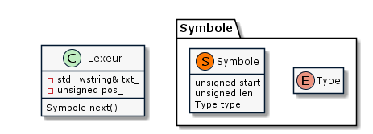
Analyse lexicale
Notes:
Lexeur → reconnaît des mots-clé (Token) à partir des caractères ( ⇒ Automate)
→ contient le texte et un curseur de position
→ retourne itérativement des mots-clé avec next(),

Slide 18
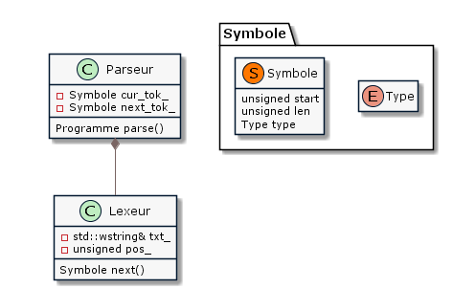
Analyse syntaxique
Notes:
Parseur → reconnaît la grammaire du langage (=chaînes de mots-clé, encore un Automate!)
→ contient un lexeur, duquel il “pompe” deux mots ⇒ LL(2)
→ forme l’arbre “Program”, 2e deg. de validation (structure, e.g. pas de doublon ds les mots)
⇒ validation et analyse du code

Slide 19
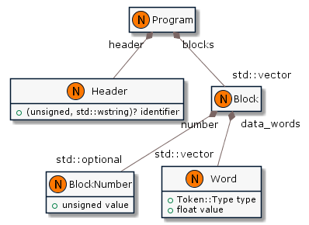
Arbre du programme
% 100
G00 G40 G49 G20 G90
M10
M05
G91 G28 Z0
G90
T1 M06
G00 Z.1 S3200
G00 X2.5 Y2.5
G01 Z-.25 F200
G01 X5 Y5
G00 Z.1
G28 X0 Y0
M05
M45
%
Notes:
le Parseur produit un arbre
→ En-tête, une suite de Block, etc.
→ représentation accessible informatiquement (Block ligne 2 ⇒ 2e élément du tableau)

Slide 20
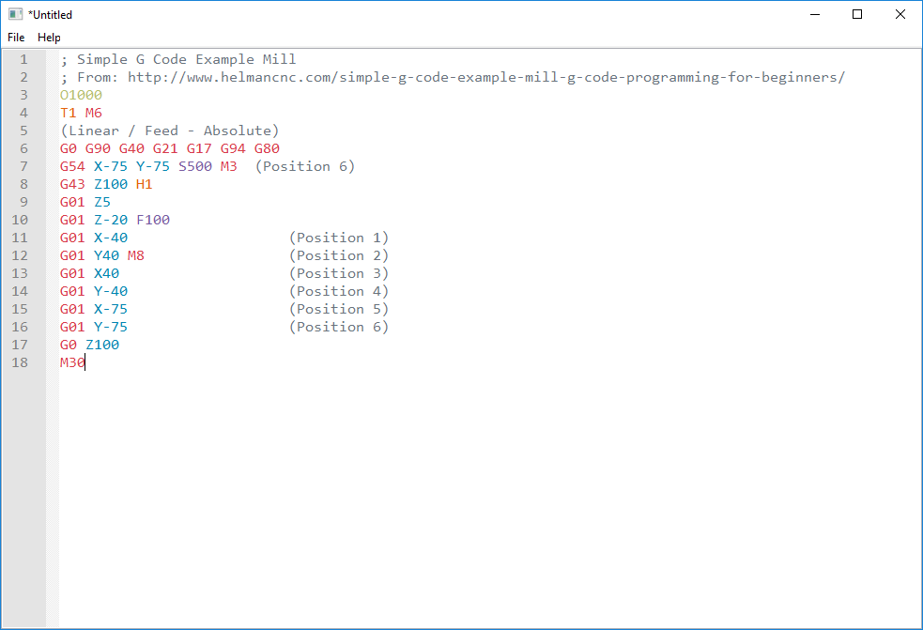
Notes:
wxWidgets, Scintilla, au départ on a simplement du texte
→ on veut de l’analyse lexicale et un AST
→ dur : normalisation, la norme ISO ne standardise pas tt (e.g. G93)

Slide 21
Interpréteur de langage G-Code
→ Analyse de code et coloration syntaxique
→ Aide contextuelle
Notes:
→ aide contextuelle → parcourir l’arbre pour analyser le code
⇒ coloration

Slide 22
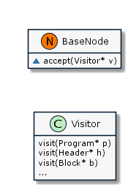
Visiteur
Program { header: Header, blocks: std::vector<Block> }
Header { identifier: std::optional<std::variant<unsigned, wstring>> }
Block { number: std::optional<BlockNumber>, data_words: std::vector<Word> }
BlockNumber { value: unsigned }
Word { type: Token::Type, value: float }
Notes:
Visiteur → parcourt chacun des noeuds du Program

Slide 23
Relevé des vitesses
G70 → unités impériales
G71 → unités métriques
(S)
G96 → vitesse constante en surface
G97 → révolutions par minutes
% 100
G00 G40 G49 G20 G90
M10
M05
G91 G28 Z0
G90
T1 M06
G00 Z.1 S3200
G00 X2.5 Y2.5
G01 Z-.25 F200
G01 X5 Y5
G00 Z.1
G28 X0 Y0
M05
M45
%
Notes:
Analyse de code → par ex. ✓ les vitesses (= ds l’ordre de grandeur souhaité, S/F)
→ dépend du contexte (unités utilisées, mode de fonctionmt) ⇒ traversal
→ comparaison avec une valeur calculée ⇒ à partir du même contexte

Slide 24
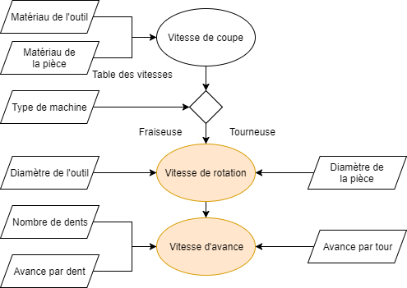
Relevé des vitesses
Notes:
Algorithme des vitesses (S/F)
→ entrées utilisateur (⇒ interface), certaines fixées

Slide 25
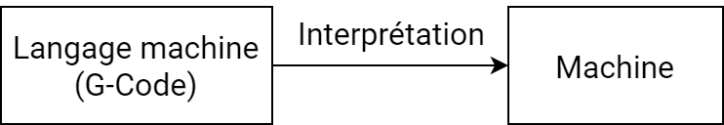
Interpréteur de langage G-Code
→ Analyse de code et coloration syntaxique
→ Aide contextuelle
→ Interpréteur
→ Arbre
Notes:
→ analyse de code ⇒ analyse lexicale et syntaxique
⇒ coloration

Slide 26
Fonctions canoniques d’usinage
// Représentation
REGLER_DELTA_ORIGINE(double x, double y, double z, double a, double b, double c)
UTILISER_UNITES(Unites units)
// Mouvement
MVT_RAPIDE(double x, double y, double z, double a, double b, double c)
// ...
[Kramer 2000] Variables d’état + fonctions H/F
Notes:
Algorithme des vitesses (S/F)
→ entrées utilisateur (⇒ interface), certaines fixées

Slide 27
Modules de sortie
ISO 6983-1
Fanuc/RS232
Réelle
Fanuc
Fanuc/RJ45
Siemens
OpenGL
Virtuelle
...
...
Entrée (visiteur)
Sortie (machine)
Notes:
Algorithme des vitesses (S/F)
→ entrées utilisateur (⇒ interface), certaines fixées

Slide 28



Conclusion
Etat d’avancement du projet :
Phase de création du projet
Phase de planification
Phase d’exécution amorcée
Livrables terminés : Editeur, Parseur et Coloration syntaxique, Interface de diagnostic
Livrables à continuer : Interpréteur, Base de données ( matériaux, conditions de coupe …)
Intégration partielle de la base de données au programme
Phase de tests du programme ( modèle simple )

Slide 29
Merci de votre attention ☺
Sbitri Youssra
Pliya Tatiana
Tétar Adrien

